Slide 1
Audiência Pública sobre Proteção Regulatória do Dossiê de Testes (PRDT)
Comissão de Ciência, Tecnologia, Inovação e Informática do Senado Federal
Marcela Vieira
Assessora Regional de Advocacy - América Latina| Campanha de Acesso a Medicamentos Essenciais
Brasília, 22 de maio de 2024

Slide 2

Quem Somos?
Médicos Sem Fronteiras (MSF) é uma organização humanitária internacional que leva cuidados de saúde a pessoas afetadas por graves crises humanitárias, com operações em mais de 75 países.
Em nosso trabalho, enfrentamos dois grandes desafios: o alto preço dos medicamentos existentes e a falta de tratamento para muitas das doenças que afetam nossos pacientes.
MSF depende de medicamentos genéricos de qualidade e acessíveis para poder fornecer tratamento adequado

Slide 3
Dossiê de testes
A primeira vez que um fabricante for solicitar o registro de uma nova entidade química (medicamento inovador) ele deverá apresentar os dados de testes demonstrando eficácia e segurança.
Para a obtenção do registro de medicamento genérico devem ser apresentadas informações sobre qualidade do medicamento e intercambialidade (testes de bioequivalência) com o produto de referência (medicamento inovador).
No caso de registro de um medicamento genérico, dados sobre eficácia e segurança não precisam ser apresentados novamente, pois essas informações já foram fornecidas à autoridade reguladora do país para o registro do medicamento inovador.
Produtores de genéricos teriam que duplicar testes com resultados já conhecidos, o que é uma violação a princípios de ética em pesquisa com seres humanos (Associação Médica Mundial, Declaração de Helsinki)

Slide 4
Proteção vs. Exclusividade de dados
O Acordo TRIPS da OMC estipula que os países membros deverão proteger os dados de teste não divulgados contra o uso comercial desleal (artigo 39.3), mas não exige a concessão de um direito de exclusividade sobre os dados.
A exclusividade de dados foi proposta durante a negociação do Acordo TRIPS da OMC, mas foi rejeitada no texto final.
Essa posição foi reiterada em 2001, na Reunião Ministerial de Doha, onde os países reafirmaram que o artigo 39.3 do TRIPS “não exige a concessão de ‘direitos exclusivos’ ao proprietário do dados” e que “permite que uma autoridade nacional competente confie nos dados em sua posse para avaliar um segundo e outros pedidos, relativos ao mesmo medicamento, uma vez que isso não implicaria qualquer ‘uso comercial injusto’.”
A grande maioria dos membros da OMC não adota exclusividade de dados. Apenas 16 países de renda média adotam exclusividade de dados, geralmente decorrente de acordos comerciais com a UE ou os EUA, negociados fora da OMC

Slide 5
Proteção vs. Exclusividade de dados
O Brasil já protege os dados de testes não divulgados contra o uso comercial desleal - Lei de Propriedade Industrial – LPI (Lei 9.279/96), artigo 195, XIV
Exclusividade de dados para produtos farmacêuticos para uso veterinário, fertilizantes e agrotóxicos por um período de 10 anos (Lei 10.603/02)
A exclusividade de dados para produtos farmacêuticos para uso humano seria um grande obstáculo para o acesso a medicamentos genéricos
Decisões judiciais ampliando exclusividade de dados para produtos farmacêuticos de uso humano já foram concedidas no Brasil, obrigando inclusive a retirada de versões genéricas dos medicamentos que já estavam em comercialização, sendo os casos mais conhecidos os do medicamento Lexapro® (oxalato de escitalopram), um antidepressivo, e do medicamento Crestor® (rosuvastatina cálcica), utilizado no combate ao colesterol alto.

Slide 6
Impacto no acesso a medicamentos
A exclusividade sobre dados de teste pode atrasar em muitos anos a aprovação de medicamentos genéricos, dificultando o acesso
Vários estudos demonstram o impacto no acesso a medicamentos
Ex-ante | Ex-post
FTAs US and Latin America countries (Colombia, Ecuador, Peru, Costa Rica and the Dominican Republic) | US-Jordan, Guatemala (CAFTA)
EU-Mercosur (Brazil, Argentina) | US-Colombia
Resultou em preços mais altos de medicamentos
Aumento das despesas farmacêuticas
Disponibilidade reduzida de medicamentos genéricos (Jordânia)
Não resultou em lançamento mais rápido de novos medicamentos no país (Colômbia)

Slide 7
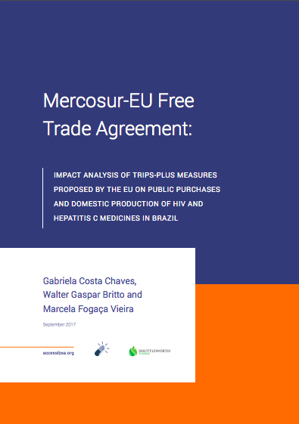
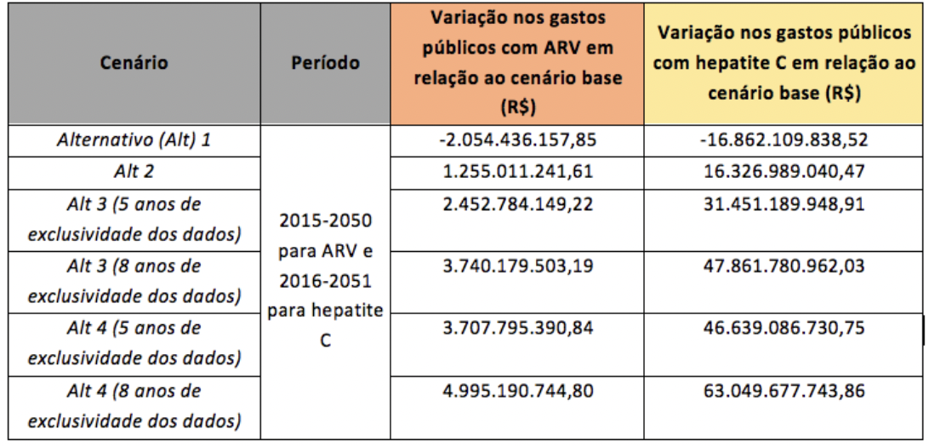

Impacto no acesso a medicamentos
Estudo de impacto TLC UE-MERCOSUL
A adoção das medidas TRIPS-plus propostas pela UE, causaria um aumento do gasto público em medicamentos e uma redução das vendas de medicamentos por empresas nacionais (medicamentos para HIV/Aids e hepatite C)

Slide 8
Impacto no acesso a medicamentos
EU – avaliação de impacto da revisão da legislação farmacêutica
1 ano adicional de exclusividade de dados geraria um custo adicional para os sistemas de saúde da UE de mais de €1,2 bilhões por ano
Países da UE se posicionaram contra qualquer aumento no tempo de exclusividade
European Commission, Annex 11: Impact analysis of all policy measures.
https://health.ec.europa.eu/document/download/5d000e54-a3fb-4f5f-81d8-01f08c69ca82_en?filename=mp_ia_revision-pharma-legislation_annex_11_en.pdf

Slide 9
Qual a justificativa para exclusividade?
Um argumento para a exclusividade de dados de teste é a necessidade de proteger o investimento financeiro que o detentor do registro do medicamento inovador teve que fazer para gerar os dados necessários para o registro.
Mas algumas considerações são necessárias:
    Custos de P&D não são transparentes
    Alto investimento de recursos públicos
    Investimento humano dos participantes dos ensaios

Slide 10
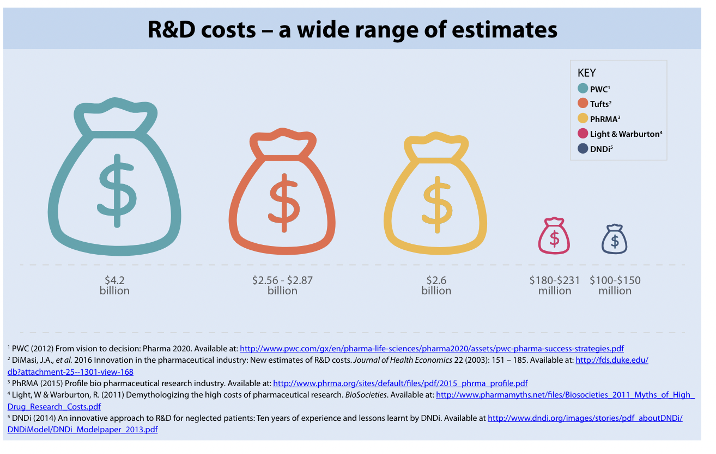
Custos de P&D
Estimativas sobre o custo de P&D variam enormemente – entre USD 40 milhões a mais de USD 4 bilhões.
MSF TB-PRACTECAL - €34 milhões.
    Estimativas para ensaios clínicos de fase 2/3 variam entre €4,5 e 135 milhões.

Slide 11
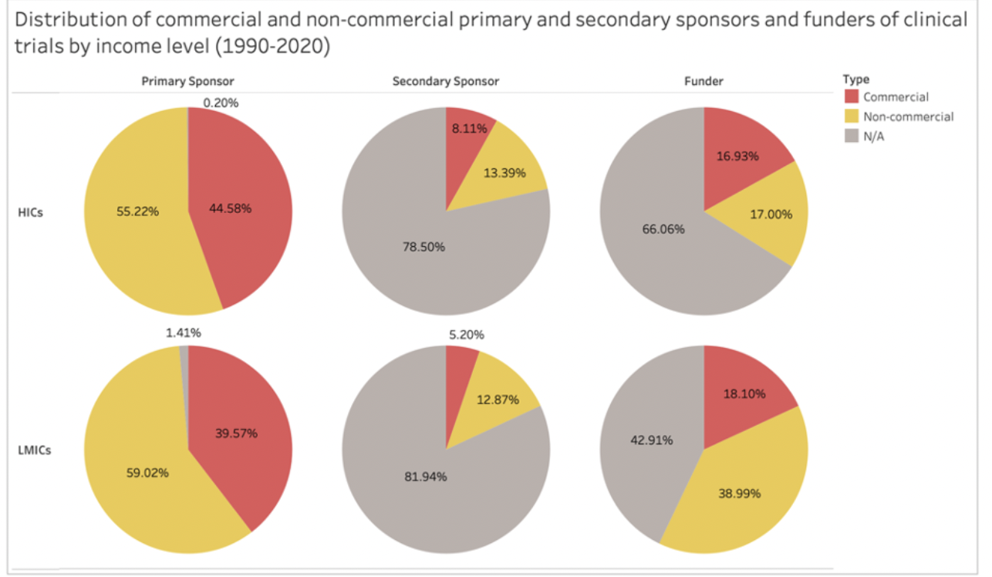
Custos de P&D
Alto investimento de recursos públicos, não só nas fases iniciais de P&D, mas também nos estudos clínicos
Recente análise de ensaios clínicos demonstrou grande participação de patrocinadores e financiadores com natureza não-comercial (público, filantrópico, academia)
Além de muitas outras formas de subsídios públicos para P&D, como créditos fiscais, financiamentos
Marcela Vieira, Yiqi Liu, Azizah Siddiqui, Adrián Alonso Ruiz, Kaitlin Large, and Suerie Moon (2023). Rising Pharmaceutical Innovation in the Global South: Painting with New Colors. Global Health Centre, Geneva Graduate Institute.
https://repository.graduateinstitute.ch/record/ 301401

Slide 12
Qual a justificativa para exclusividade?
A exclusividade dos dados é automática:
  não requer nenhuma comprovação de sua necessidade para recuperar custos
  é concedida independentemente do nível de investimento na geração dos dados de teste
Exclusividade de dados não tem salvaguarda de saúde pública, tal como uma licença para fins de interesse público

Slide 13
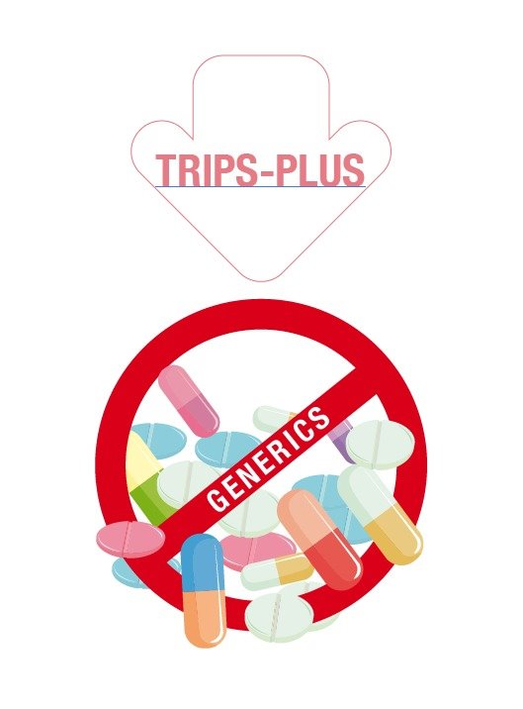
Resumo
Exclusividade de dados não é obrigação internacional
Brasil já possui lei que protege dados de testes contra o uso comercial desleal
Exclusividade de dados atrasa entrada de medicamentos genéricos, aumentando os custos para o SUS e para os consumidores
Várias organizações internacionais recomendam a não adoção de medidas TRIPS-plus pelo seu impacto negativo no acesso a medicamentos, entre as quais a exclusividade de dados (ONU, UNAIDS, PNUD, UNCTAD, OMS)
Não há transparência nos custos de P&D, e adotar uma medida prejudicial à saúde para proteger investimentos financeiros é um grave retrocesso na garantia do direito à saúde

Slide 14
Muito obrigada!
marcela.vieira@geneva.msf.org
www.msf.org.br
www.msf.org

